Slide 1
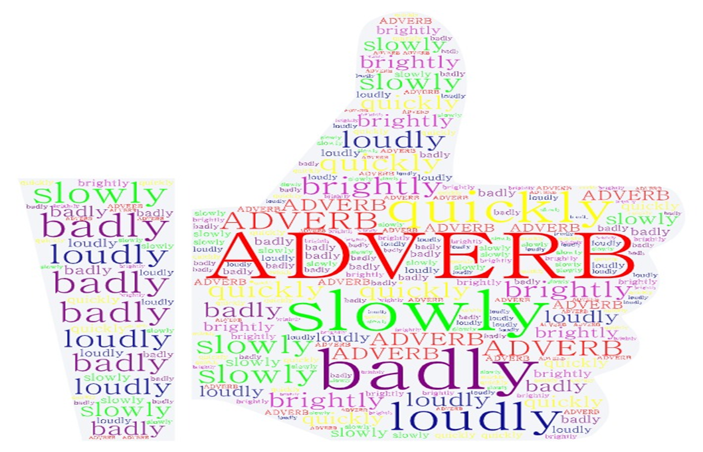
Підготувала Рудецька О.М.
Вчитель англійської мови
ЗЗСО «Малоглушанський ліцей»

Slide 2
Прислівник (Adverb) – це самостійна частина мови, що вказує на певну ознаку дії, ознаку іншої ознаки або обставини, в яких відбувається дія. В більшості випадків прислівники означують дієслова, але вони також вживаються з прикметниками або іншими прислівниками. Вони відповідають на питання «як?», «куди?», «де?», «коли?» тощо і в реченні виступають в якості обставини.
I can run and swim fast. – Я можу швидко бігати та плавати.
Mark is a very nice person. – Марк - дуже хороша людина.

Slide 3
Способи творення прислівників
Похідні прислівники
Найчастіше adverb утворюється від інших частин мови (здебільшого від прикметників) за допомогою
суфікса – ly
carefully – обережно, акуратно slowly – повільно quickly – швидко | almost – майже forward – вперед

Slide 4
Прості прислівники (simple adverbs) складаються з одного кореня без суфіксів або префіксів.
Прості прислівники можуть співпадати за своєю формою з прикметниками, інколи з прийменниками, від яких вони були утворені. Слід пам'ятати, що прикметники завжди означують іменники, а прийменники стоять перед іменниками і не можуть вживатися окремо. Прислівники ніколи не вживаються з іменниками, до того ж вони є самостійною частиною мови.
hard – тяжко soon – скоро | well – добре when – коли

Slide 5
Складені прислівники або фразові прислівники (phrase adverbs) складаються з декількох слів, що утворюють словосполучення. При цьому слід сприймати такий складений прислівник як одне слово, так як значення кожного окремо взятого слова, з яке входить у склад фразового прислівника, може відрізнятися.
hardly ever – навряд чи коли-небудь at least – принаймні early on – швидко, одразу, невдовзі over and over – знову й знову | hardly – навряд, насилу at – в, на, при early – рано over – над, вище, через | ever – завжди, коли-небудь least – мінімальний on – на and – і, та, також

Slide 6


Складні прислівники (compound adverbs) утворюються за допомогою злиття декількох слів або коренів слів.
sometimes – іноді midway – посередині nowhere – ніде whenever – коли завгодно | some – деякий mid – средній no – ні when – коли | times – час, раз way – шлях, дорога where – де ever – завжд

Slide 7
Види прислівників за значенням
Прислівники способу дії
Прислівники місця
Прислівники часу
Прислівники ступеня та міри
Прислівники частотності
Прислівники ступеня впевненості

Slide 8
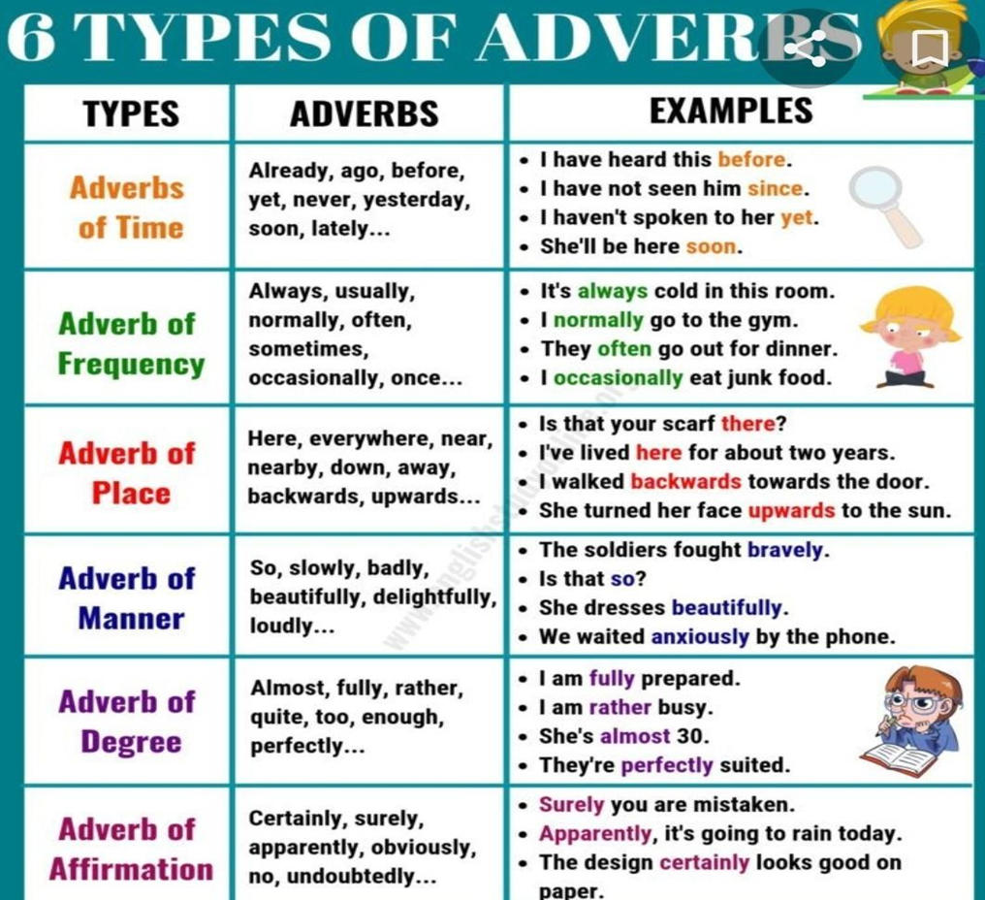

Slide 9
Прислівники способу дії (adverbs of manner) вказують на те, як, яким способом виконується дія. Такі прислівники відповідають на питання «як?» і в більшості випадків вживаються з дієсловами. Більшість прислівників способу дії утворилися від відповідних прикметників за допомогою суфікса -ly.
He asked me very politely where the station was. – Він дуже ввічливо запитав мене, де вокзал.
Marion sings well. I like her voice. – Меріон гарно співає. Мені подобається її голос.
Jack walks slowly that is why he is always late. – Джек ходить повільно, тому він завжди спізнюється.
accurately – точно, акуратно badly – погано carefully – уважно, обережно quickly – швидко slowly – повільно | well – добре, гарно fast – швидко hard – тяжко, жорстко so – так straight – прямо, просто, відверто

Slide 10
Прислівники місця (adverbs of place) вказують на те, де проходить дія, а бо ж напрямок, в якому вода відбувається. В більшості випадків, вони означують дієслова і часто ставляться після них.
Іноді прислівники місця мають однакову форму з прийменниками і їх можна сплутати. Однак, слід пам'ятати, що прийменник завжди пов'язаний з іменником, що вживається в якості додатка, а прислівник завжди використовується незалежно, може стояти перед дієсловом, прикметником або іншим прислівником.
The children are inside. – Діти всередині. (в домі)
here – тут outside – зовні above – зверху somewhere – де-небудь, десь near – поруч | there – там inside – всередині below – знизу nowhere – ніде ahead – спереду

Slide 11
Прислівники часу (adverbs of time) вказують на час чи проміжок часу, в яких виконується певна дія. Часто такі прислівники ставляться в кінці речення, однак вони також можуть стояти на початку або в його середині для того, щоб підкреслити певний зміст. Якщо дієслово використовується в складній формі, прислівник може стояти після допоміжного або ж перед смисловим дієсловом.
I haven’t finished my work yet. – Я ще не скінчив свою роботу
already – вже early – раніше lately – в останній час, нещодавно recently – днями, в останній час yet – все ще, поки що | yesterday – вчора today – сьогодні tomorrow – завтра now – зараз soon – скоро, незабаром

Slide 12
Прислівники ступеня та міри (adverbs of degree) виражають, в якій мірі виконується дія, і відповідають на питання «до якої міри?», «в якій мірі?». Прислівники ступеня та міри можуть означувати дієслова, прикметники та інші прислівники. В більшості випадків вони стоять перед словами, які означують. Тим не менш, прислівник enough ставиться після слів, до яких відноситься.
I didn’t sleep enough. I feel tired. – Я недостатньо спав. Я почуваю себе втомленим.
extremely – надзвичайно quite – доволі, досить just – лише, тільки almost – майже very – дуже | too – надто, занадто, дуже enough – доволі, досить much – багато nearly – майже scarcely – ледве, ледь

Slide 13
Прислівники частотності (adverbs of frequency) вказують на те, як часто і з якою періодичністю відбувається певна дія. Такі прислівники вживаються тільки з дієсловами. Прислівники частотності в більшості випадків стоять перед смисловим дієсловом, яке означують.
Have you ever been to Paris? I have never been to, actually. – Ти коли-небудь був в Парижі? Я ніколи не була, чесно кажучи.
again – знову almost – практично, майже always – завжди ever – коли-небудь frequently – часто | seldom – рідко often – часто never – ніколи nearly always – майже завжди hardly ever – навряд чи, майже ніколи

Slide 14
Прислівники ступеня впевненості (adverbs of certainty) вказують на ступінь впевненості мовця в чомусь. Такі прислівники часто стоять перед дієсловом, яке означують, або ж після дієслова to be.
She is definitely the most beautiful girl in the school. – Вона безумовно найкрасивіша дівчина в школі
definitely – безперечно, безумовно, точно clearly – ясно, вочевидь surely – без сумніву, безсумнівно perhaps – можливо | obviously – вочевидь certainly – безумовно, неодмінно probably – напевно, певна річ maybe – може бути, можливо

